Slide 1
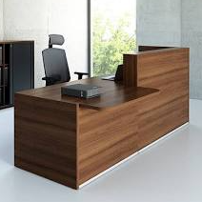
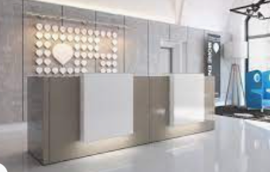
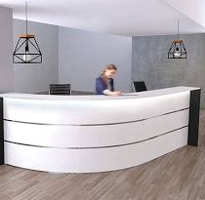
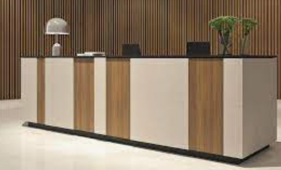
Bloemwerk op balie
Welk bedrijf
Vorm + kleur balie/omgeving
Plaatsing bloemwerk

Slide 2
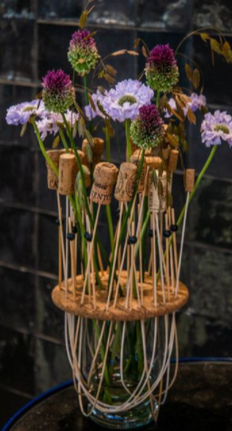
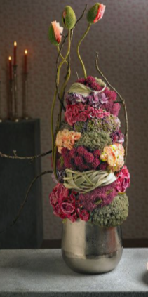
Eisen/aandachtspunten:
Detaillering
Decoratie/materiaalkeuze passend bij bedrijf
Houdbaarheid
Kenmerken materialen (geur/ruien/symboliek)
Vormgeving meerwaarde/tonend
Verhouding (bloemwerk/ondergrond/omgeving)
Techniek (stevigheid,waterdicht,gietrand,materiaalgebruik)

Slide 3
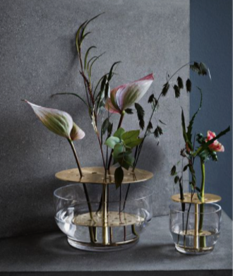
Inspiraties

Slide 4
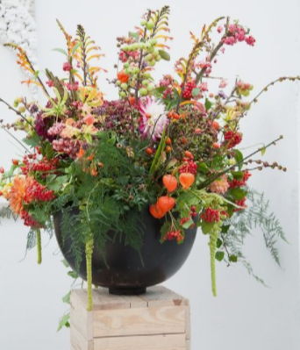

Slide 5
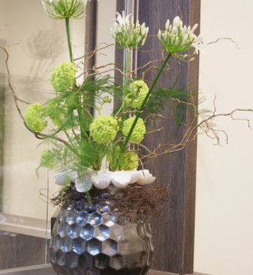
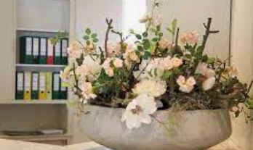

Slide 6
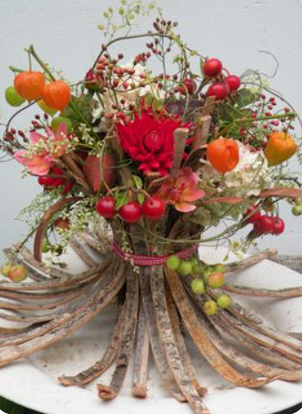

Slide 7
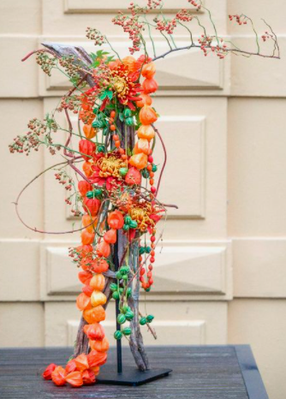
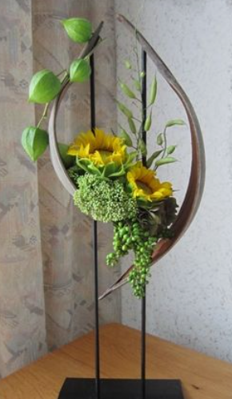

Slide 8
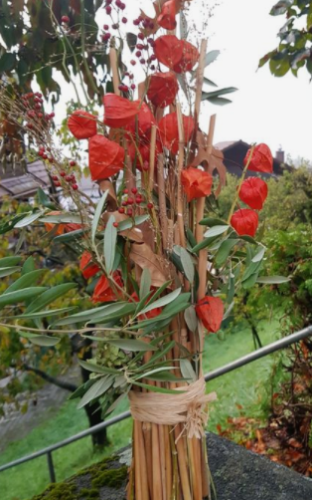

Slide 9
